Slide 1
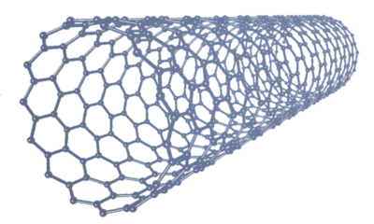
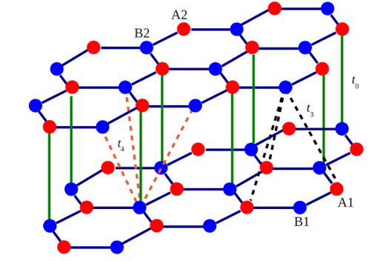
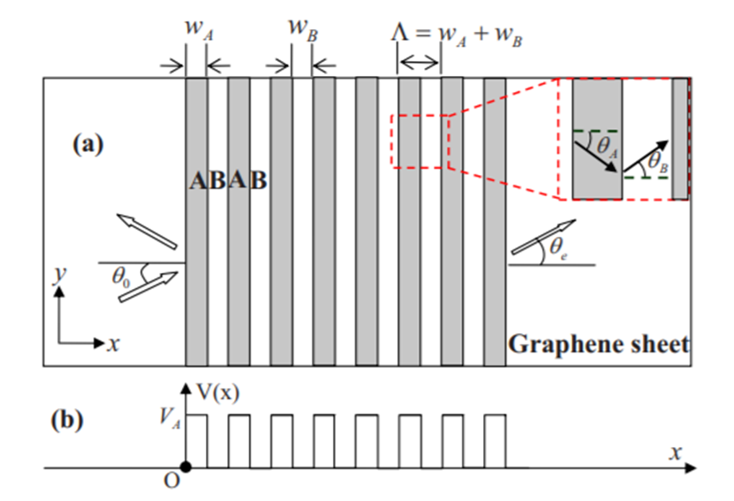
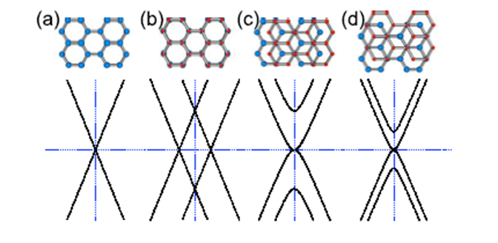
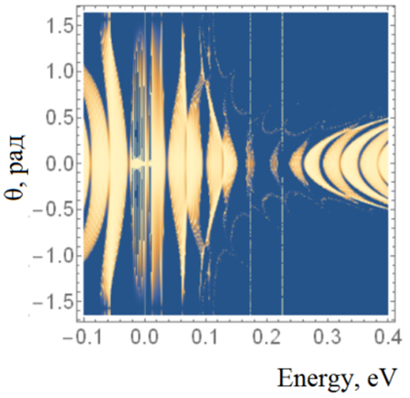
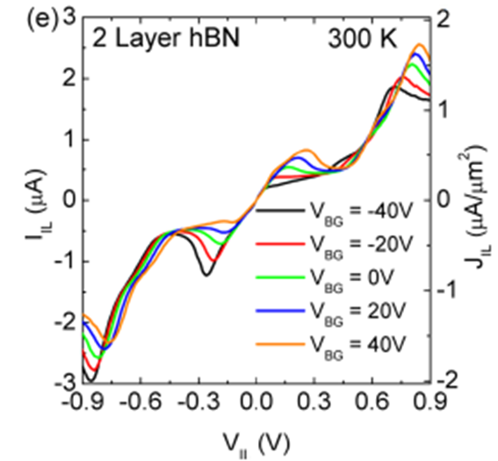
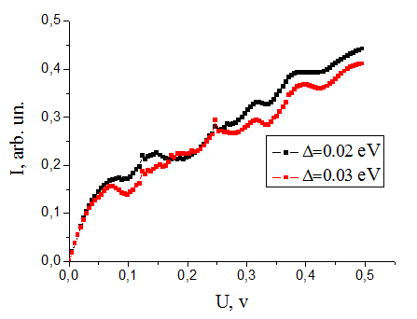
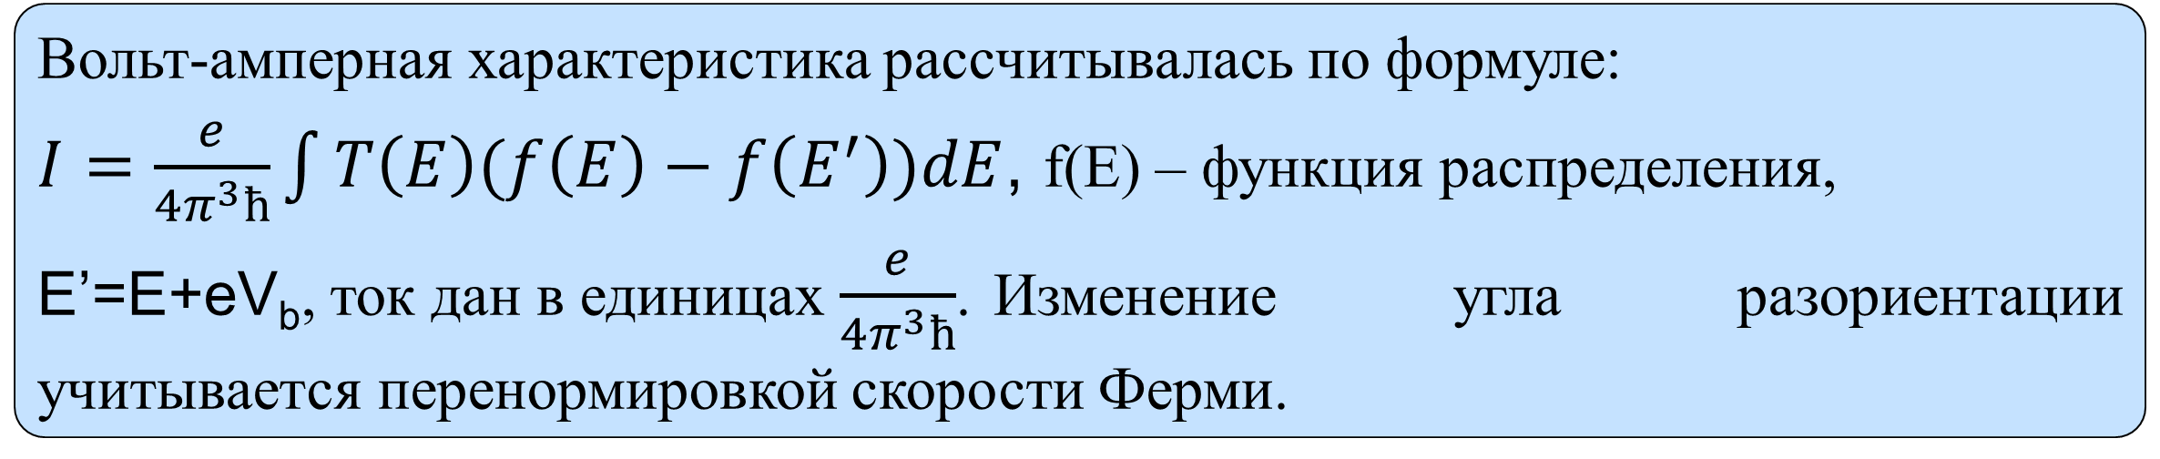
МОСКВА
24-25 ОКТ
IV Международная конференция
2022
Математическое моделирование в материаловедении электронных компонентов
ЧИСЛЕННЫЙ РАСЧЁТ ТРАНСПОРТНЫХ ХАРАКТЕРИСТИК ДВУСЛОЙНОГО ГРАФЕНА С РАЗОРИЕНТИРОВАННЫМИ СЛОЯМИ
Хазанова С.В., Савельев В.В.
Графен, в силу особенности своей структуры, обладает уникальными свойствами, однако монослой графена не имеет запрещенной зоны. Создание запрещённой зоны и сверхпериода возможно осуществить, используя двуслойный графен c АB упаковкой. При разориентации слоев на некоторый угол возникает чередование АВ-
и AA- типов областей графена, что приводит
к периодичности геометрических и энергети-
ческих параметров. Вследствие этого можно
регулировать параметры приборов на основе данных структур [1].
Матрицы, записанные для описания поведения волновых функций внутри и на границе барьера:
используются для составления матрицы прохождения через единичный барьер:
Тогда матрица прохождения через всю структуру:
Метод расчёта.
Метод матрицы переноса, записанной
для структуры, описываемой
уравнением Дирака:
связывает волновые функции до и после прохождения структуры
, где
Угол падения волны θ отсчитывается от нормали.
5°
10°
АВ
АА
Рис. 3. Смоделированный муаровый узор, используемый для описания разориентированных слоёв
Вольт-амперная характеристика рассчитывалась по формуле:
$I=\frac{e}{4π^{3}ħ}\int{T\left(E\right)(f\left(E\right)−f\left(E^{′}\right))dE}$, f(E) – функция распределения,
E’=E+eV_{b}, ток дан в единицах $\frac{e}{4π^{3}ħ}$. Изменение угла разориентации учитывается перенормировкой скорости Ферми.
Рис. 1. Коэффициент прохождения от энергии и угла падения волны, w=30 нм, V_{b}=0,2 эВ, 10 барьеров.
Рис. 2. Вольт-амперная характеристика транзистора на основе АВ-упакованного графена [2]
Рис. 4. Расчёты вольт-амперной характеристики двуслойного графена, а)влияние параметра запрещённой зоны Δ, б)влияние перенормировки скорости Ферми
Результаты и выводы.
В данной работе численно получены транспортные характеристики для графеновых периодических структур. При некоторых значениях параметра Δ и угла разориентации в ВАХ имеется участок обратного дифференциального сопротивления, его выраженность зависит от этих параметров.
Литература
A.V. Rozhkov et al, Electronic properties of graphene-based bilayer systems, Physics Reports, 648, 1–104, 2016.
Kyounghwan Kim et al, van der Waals Heterostructures with High Accuracy Rotational Alignment, Nano Lett. 16, 1989−1995, 2016.

